Slide 1
El proceso de diseño del sistema
Diseño de la arquitectura

Slide 2
Diseño arquitectónico
El diseño arquitectónico se interesa por entender cómo debe organizarse un sistema y cómo tiene que diseñarse la estructura global de ese sistema.
Notes:
En el modelo del proceso de desarrollo de software, el diseño arquitectónico es la primera etapa en el proceso de diseño de software. Es el enlace crucial entre el diseño y la ingeniería de requerimientos, ya que identifica los principales componentes estructurales en un sistema y la relación entre ellos.

Slide 3
Niveles de abstracción de las arquitecturas de software
Arquitectura en pequeño
Se refiere a los programas individuales
Arquitectura en grande
Se refiere a los sistemas empresariales complejos que incluyen otros sistemas, programas y componentes.
Notes:
Arquitectura en pequeño: En este nivel, uno se preocupa por la forma en que el programa individual se separa en componentes.
Arquitectura en grande: Los sistemas empresariales se distribuyen a través de diferentes computadoras, que diferentes compañías administran y poseen.

Slide 4

Importancia de la arquitectura de software
La arquitectura afecta el desempeño y la potencia, así como la capacidad de distribución y mantenimiento de un sistema.
Los componentes individuales implementan los requerimientos funcionales del sistema, mientras que los requerimientos no funcionales dependen de la arquitectura del sistema.

Slide 5
Ventajas de diseñar y documentar la arquitectura de software
Comunicación con los participantes
Análisis del sistema
Reutilización a gran escala
Notes:
Comunicación con los participantes: La arquitectura es una presentación de alto nivel del sistema, que puede usarse como un enfoque para la discusión de un amplio número de participantes.
Análisis del sistema: En una etapa temprana del desarrollo del sistema, aclarar la arquitectura del sistema requiere cierto análisis. Las decisiones de diseño arquitectónico tienen un efecto profundo sobre si el sistema puede o no cubrir requerimientos críticos como rendimiento, fiabilidad y mantenibilidad.
Reutilización a gran escala: Un modelo de una arquitectura de sistema es una descripción corta y manejable de cómo se organiza un sistema y cómo interoperan sus componentes. Por lo general, la arquitectura del sistema es la misma para sistemas con requerimientos similares, y, por lo tanto, puede soportar reutilización de software a gran escala.

Slide 6
Utilidad de la arquitectura de software
Sirve como un plan de diseño para la negociación de requerimientos del sistema.
Sirve como un medio para establecer discusiones con clientes, desarrolladores y administradores.

Slide 7
Diagramas de arquitectura
Las arquitecturas de sistemas se modelan con frecuencia usando diagramas de bloques simples.
Estos diagramas no muestran ni el tipo de relaciones entre componentes ni sus propiedades.
Notes:
Algunos expertos consideran que los diagramas de arquitectura basados en bloques simples son deficientes, pues la falta de detalles conlleva determinados problemas para especificación del software.

Slide 8
Contradicciones teórico - prácticas
Las contradicciones entre la práctica y la teoría arquitectónica surgen porque hay dos formas de utilizar un modelo arquitectónico
1. Como una forma de facilitar la discusión acerca del diseño del sistema.
2. Como una forma de documentar una arquitectura que se haya diseñado.
Notes:
Una visión arquitectónica de alto nivel de un sistema es útil para la comunicación con los participantes de un sistema y la planeación del proyecto, ya que no se satura con detalles. Los participantes analizan el sistema como un todo, identifican los componentes clave permitiendo una mejor planificación del desarrollo del sistema.
La meta es un modelo de sistema completo que muestre los diferentes componentes del sistema, sus interfaces y conexiones. Una descripción detallada facilita la comprensión y la evolución del sistema.

Slide 9
Decisiones en el diseño arquitectónico
¿Existe alguna arquitectura genérica que actúe como plantilla para el sistema?
¿Cómo se distribuirá el sistema a través de algunos núcleos o procesadores?
¿Qué patrones arquitectónicos pueden usarse?
¿Cuál será el enfoque fundamental usado para estructurar el sistema?
¿Cómo los componentes estructurales en el sistema se separarán en subcomponentes?
¿Qué estrategia se usará para controlar la operación de los componentes en el sistema?
¿Cuál organización arquitectónica es mejor para entregar los requerimientos no funcionales del sistema?
¿Cómo se evaluará el diseño arquitectónico?
¿Cómo se documentará la arquitectura del sistema?
Notes:
El diseño arquitectónico es un proceso creativo en el cuál se diseña una organización del sistema que cubrirá los requerimientos funcionales y no funcionales.
Durante el proceso de diseño arquitectónico, se deben tomar algunas decisiones estructurales que afectarán profundamente el sistema y su proceso de desarrollo.

Slide 10

Arquitectura y requerimientos no funcionales
Rendimiento
Las operaciones críticas deben localizarse en un pequeño número de componentes.
Seguridad
Es necesario usar una estructura en capas, con los activos más importantes en las capas internas.
Disponibilidad
Se deben incluir componentes redundantes de manera que sea posible sustituir componentes sin detener el sistema.
Mantenibilidad
Se deben emplear componentes autocontenidos de grano fino que puedan cambiarse con facilidad.
Notes:
Debido a la relación entre los requerimientos no funcionales y la arquitectura de software, el estilo y la estructura arquitectónicos particulares que se elijan para un sistema dependerán de los requerimientos de sistema no funcionales.

Slide 11
Vistas arquitectónicas

Slide 12
Vistas arquitectónicas
¿Qué vistas o perspectivas son útiles la diseñar y documentar una arquitectura de sistema?
¿Qué notaciones deben usarse para describir modelos arquitectónicos?
Notes:
Es imposible representar toda la información relevante sobre la arquitectura de un sistema en un solo modelo arquitectónico, ya que cada uno presenta únicamente una vista o perspectiva del sistema.
Cada perspectiva del sistema puede mostrar cómo un sistema se descompone en módulos, cómo interactúan los procesos de tiempo de operación o las diferentes formas en que los componentes del sistema de distribuyen a través de una red.

Slide 13
Vistas arquitectónicas
Vista lógica
Vista de proceso
Vista de desarrollo
Vista física
Diagramas de clases, secuencia
Diagramas de actividades
Diagramas de paquetes, componentes
Diagramas de despliegue
Notes:
Vista lógica: indica las abstracciones clave en el sistema, como objetos o clases de objeto. Diagramas de clases, secuencia.
Vista de proceso: muestra cómo en el tiempo de operación, el sistema está compuesto de procesos en interacción. Diagramas de actividades.
Vista de desarrollo: muestra cómo el software está descompuesto para su desarrollo, esto es, indica la descomposición del software en elementos que se implementen mediante un solo desarrollador o equipo de desarrollo. Diagramas de paquetes, componentes.
Vista física: expone el hardware del sistema y cómo los componentes de software se distribuyen a través de los procesadores en el sistema. Diagramas de despliegue.

Slide 14

Arquitectura de sistemas y metodologías ágiles
Los usuarios de los métodos ágiles afirman que, por lo general, no se utiliza la documentación detallada del diseño. Por lo tanto, desarrollarla es un desperdicio de tiempo y dinero.
Notes:
Para la mayoría de los sistemas, no vale la pena desarrollar un descripción arquitectónica detallada desde las cuatro perspectivas. Uno debe desarrollar las vistas que sean útiles para la comunicación sin preocuparse si la documentación arquitectónica está completa o no. Sin embargo, una excepción es al desarrollar sistemas críticos, cuando es necesario realizar un análisis de confiabilidad detallado del sistema.

Slide 15
Patrones arquitectónicos

Slide 16
Patrones arquitectónicos
Un patrón arquitectónico se puede considerar como una descripción abstracta de una buena práctica, que se ensayó y puso a prueba diferentes sistemas y entornos.
Describe una organización de sistema que ha tenido éxito en sistemas previos.
Notes:
Los patrones arquitectónicos deben incluir información sobre cuándo es y cuándo no es adecuado usar dicho patrón, así como sobre las fortalezas y debilidades del patrón.

Slide 17
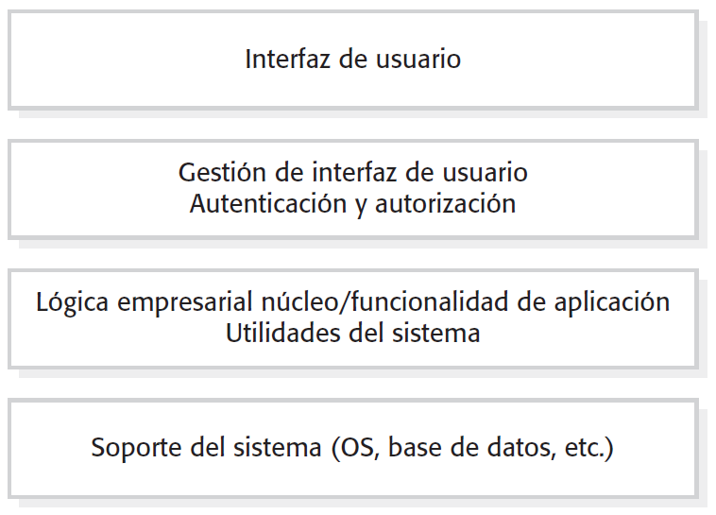
Arquitectura en capas
Es un patrón que permite organizar el sistema en capas con una funcionalidad particular, de manera que cada capa da servicios a la capa superior.
Notes:
Este enfoque en capas soporta el desarrollo incremental de sistemas. Conforme se desarrolla una capa, algunos de los servicios proporcionados por esta capa deben quedar a disposición de los usuarios.

Slide 18
Arquitectura en capas
¿Cuándo usarlo?
Al construirse funcionalidades encima de sistemas existentes
Cuando el desarrollo se dispersa en varios equipos de trabajo
Ventajas
Permite la sustitución de capas mientras se conserve la interfaz
Para aumentar la confiabilidad, en cada capa se pueden incluir funcionalidades redundantes
Desventajas
Es difícil ofrecer una separación limpia entre capas
El rendimiento suele ser un problema, entre más capas tenga el sistema, mayor es el tiempo de respuesta de una petición
Cuando exista un requerimiento para seguridad multinivel

Slide 19
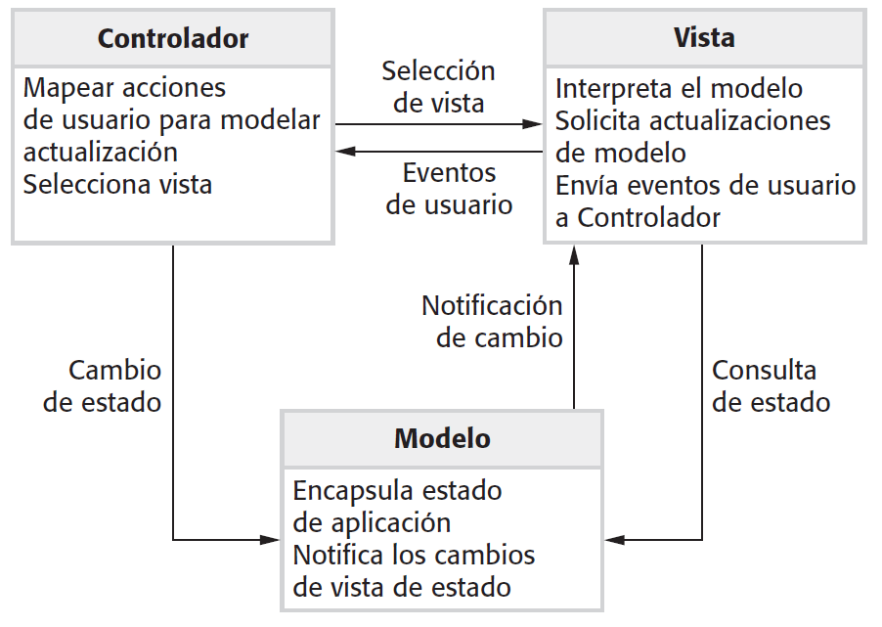
Arquitectura MVC
El patrón de arquitectura Modelo-Vista-Controlador (MVC) enfatiza la separación entre la lógica de negocios y su visualización.
Notes:
Componentes de la arquitectura MVC
Modelo: Define los datos que debe contener la aplicación. Si el estado de estos datos cambia, el modelo generalmente notificará a la vista y, a veces, el controlador.
Vista: La vista define cómo se deben mostrar los datos de la aplicación.
Controlador: Contiene una lógica que actualiza el modelo y/o vista en respuesta a las entradas de los usuarios de la aplicación.

Slide 20
MVC en la WEB
La arquitectura MVC, en los inicios de la WEB, se implementó principalmente en el lado del servidor, con el cliente solicitando actualizaciones a través de formularios o enlaces. Sin embargo, en estos días, existen frameworks en front-end y back-end que emplean dicha arquitectura.

Slide 21
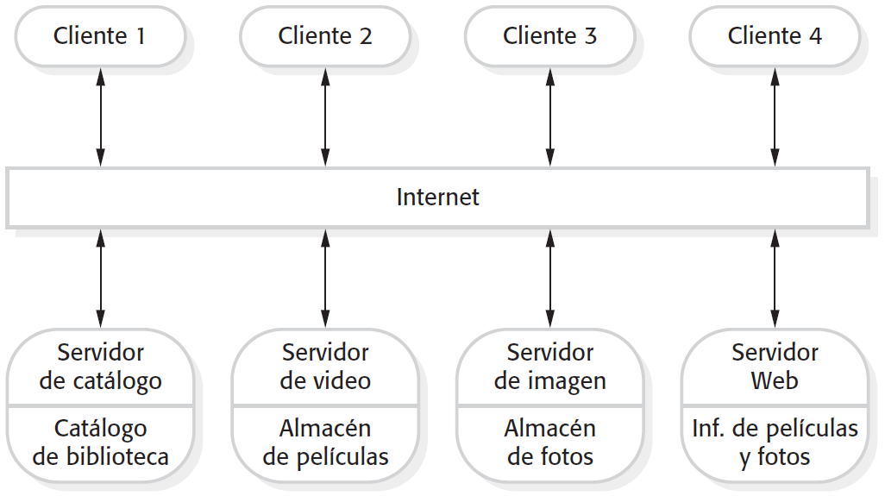
Arquitectura cliente-servidor
Un sistema que sigue el patrón cliente-servidor se organiza como un conjunto de servicios y servidores asociados, y de clientes que acceden y usan los servicios.
Notes:
Las arquitecturas cliente-servidor se consideran a menudo como arquitecturas de sistemas distribuidos, sin embargo, el modelo lógico de servicios independientes que opera en servidores separados puede implementarse en un solo equipo.

Slide 22
Componentes de la arquitectura cliente-servidor
Un conjunto de servidores que ofrecen servicios a otros componentes.
Un conjunto de clientes que solicitan los servicios que ofrecen los servidores.
Una red que permite a los clientes acceder a dichos servicios.

Slide 23
Arquitectura en cliente servidor
¿Cuándo usarlo?
Aplicaciones de procesamiento de datos, donde las entradas se procesan en etapas separadas para generar salidas relacionadas
Ventajas
Fácil de entender y gran soporte a la reutilización
Desventajas
El formato para la transferencia de datos debe homologarse
La evolución es directa
Aumenta la carga del sistema e imposibilita el uso de estructuras incompatibles
Es una arquitectura distribuida
Notes:
La principal ventaja del modelo cliente-servidor consiste en que es una arquitectura distribuida. Este puede usarse de manera efectiva en sistemas en red con distintos procesadores distribuidos. Es fácil agregar un nuevo servidor e integrarlo al resto del sistema, o bien, actualizar de manera clara servidores sin afectar otras partes del sistema.

Slide 24
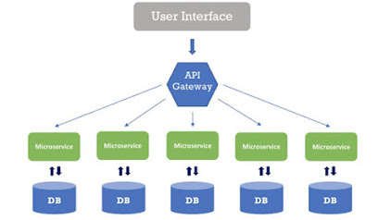
Arquitectura de microservicios
Consiste en una colección de pequeños servicios autónomos, lo cual permite mejorar la resiliencia del sistema y reducir costos.

Slide 25
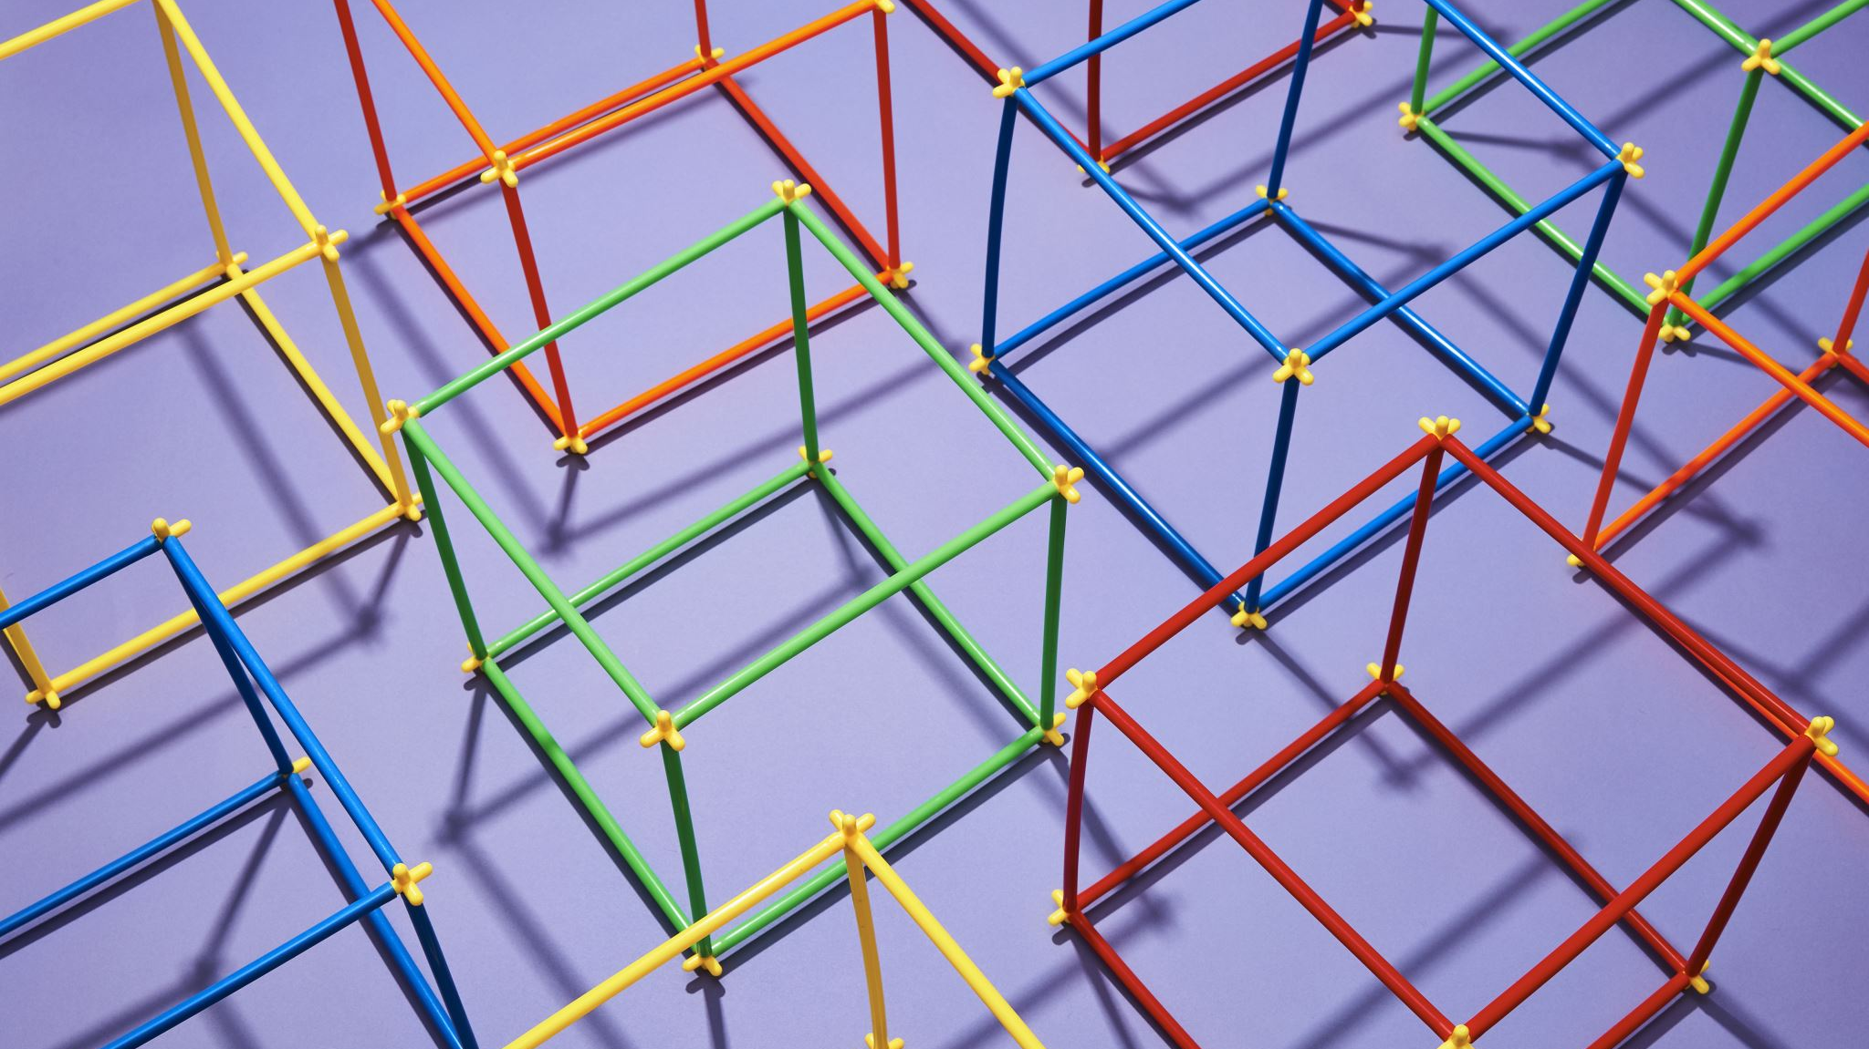
Principio de la arquitectura de microservicios
Escalabilidad
Flexibilidad
Independencia y autonomía
Gobierno descentralizado
Resiliencia
Aislamiento de fallas
Entrega continua

Slide 26
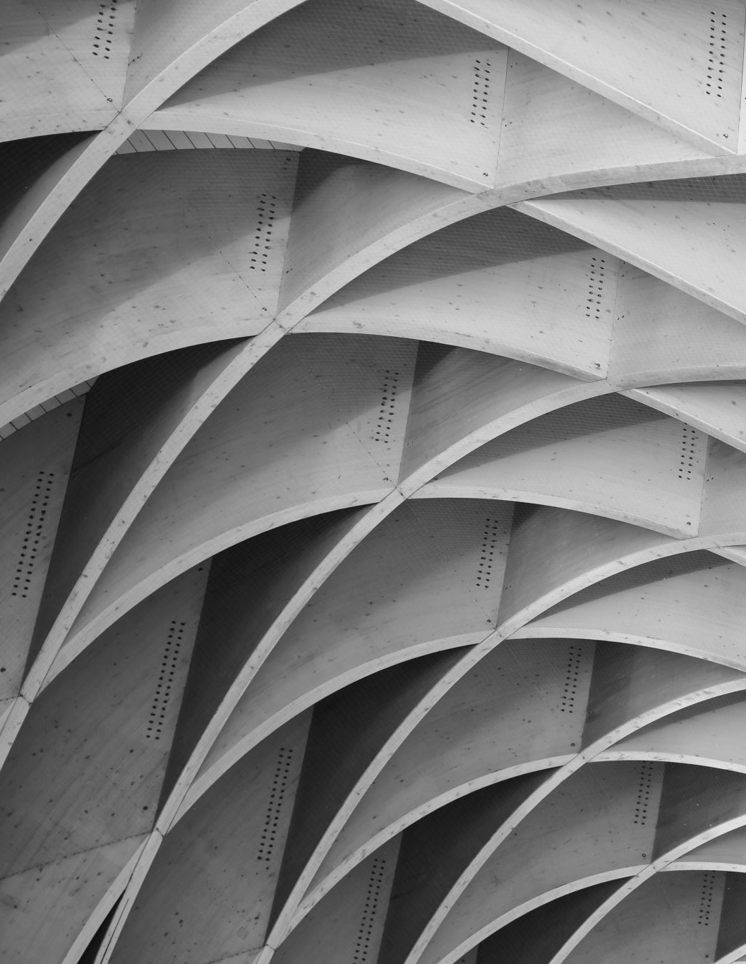
Principales patrones de arquitectura de microservicios
Base de datos por microservicio
CQRS
SAGA
BFF
API Gateway
Strangler

Slide 27
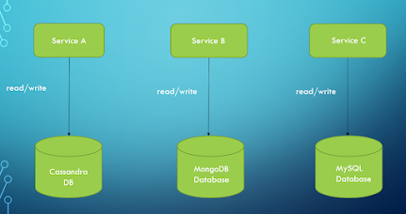
Base de datos por microservicio
Existe un medio de almacenamiento por cada microservicio (esquema completo o tabla). Otros microservicios no tienen acceso a los datos que no controlan.
Notes:
Este patrón cuenta con varias ventajas:
El almacenamiento individual es fácil de escalar.
Los microservicios encapsulan los datos de su dominio, facilitando la comprensión de la funcionalidad que ofrece y sus datos.
Puede tomar menos tiempo y esfuerzo comprender el área de la que cada microservicio es responsable.

Slide 28
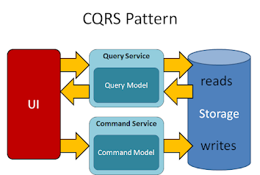
CQRS (Command Query Segmentation)
Divide los elementos del sistema en dos operaciones: consultas y comandos.
Las consultas retornan el estado de una entidad sin hacer cambios.
Los comandos cambian el estado de una entidad.
Notes:
Ventajas del patrón CQRS:
Se reduce la complejidad del sistema al separar los modelos para consulta y comando
Se pueden proveer diferentes vistas para propósitos de consulta
Se puede optimizar la lectura/escritura del sistema de manera independiente

Slide 29
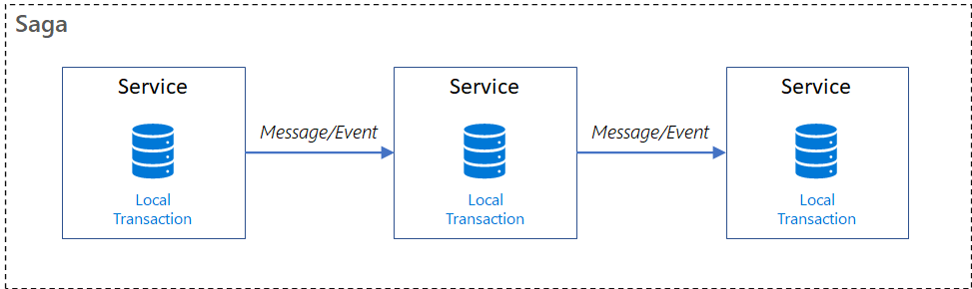
SAGA
Permite mantener la consistencia de datos en una arquitectura distribuida.
Se puede realizar mediante dos enfoques:
Coreografía: Cada servicio intercambia eventos sin un punto de control centralizado. Cada transacción publica eventos que disparan transacciones locales en otros servicios.
Orquestación: Un controlador centralizado maneja las transacciones y las distribuye en los diferentes servicios de la arquitectura.

Slide 30
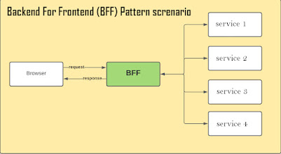
BFF (Backend for Frontend)
Permite separar las aplicaciones frontend de la arquitectura backend.
Funciona de manera similar a un servidor proxy.

Slide 31
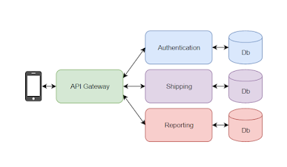
API Gateway
Provee de un solo punto de entrada para sistemas con varias aplicaciones cliente.
Funciona de manera similar a un proxy, enviando las peticiones de los clientes a los servicios correspondientes.

Slide 32
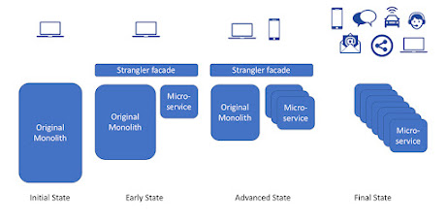
Strangler
Comúnmente utilizado para convertir una aplicación monolítica en un conjunto de microservicios.
Se emplea una interfaz de fachada oculta el antiguo sistema y permite agregar los nuevos servicios.
Notes:
La interfaz de fachada se emplea para ocultar el funcionamiento del antiguo sistema y ofrecer una interfaz que permita a los clientes realizar peticiones que pueden ser atendidas por el sistema monolítico o por los microservicios implementados.

Slide 33
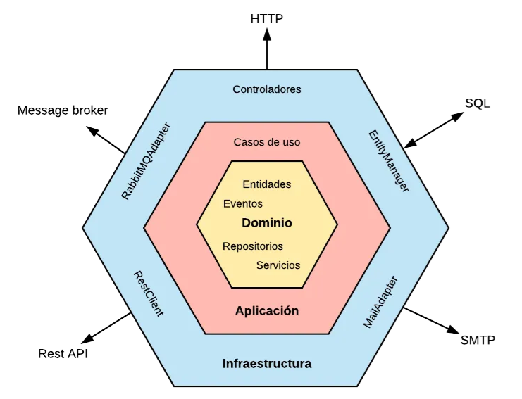
Arquitectura hexagonal o arquitectura de puertos y adaptadores
Busca separa la lógica de la aplicación de las interacciones con otros elementos del sistema.
Notes:
Esta arquitectura suele representarse con forma de hexágono, pero el número de la lados no es importante, sino lo que estos representan. Cada lado representa un puerto hacia adentro o fuera de la aplicación.
La arquitectura hexagonal propone que el dominio de la aplicación sea el núcleo de las capas y que este no se acople a nada externo. En lugar de hacer uso explícito y mediante el principio de inversión de dependencias nos acoplamos a contratos (puertos y adaptadores) y no a implementaciones concretas.

Slide 34
Puertos y adaptadores
Puertos
Encargados de la comunicación entre el núcleo del sistema y el exterior
Adaptadores
Son la implementación de cada puerto
Los adaptadores primarios usan los puertos primarios para acceder al núcleo de la aplicación
Los adaptadores secundarios, acceden a la base de datos y a otros microservicios
Notes:
La parte exterior del sistema consiste de la interfaz de usuario, la base de datos, los mecanismos de mensajería, entre otros elementos. Por otra parte, el interior se refiere a los casos de uso y la lógica de negocio.

Slide 35
Ventajas y desventajas de la arquitectura hexagonal
Ventajas
Propone el uso de forma escrupulosa de los principios SOLID para una mejor construcción de software
Obliga a desacoplar el dominio de la aplicación de los elementos externos, facilitando la comunicación para funcionar como un sistema WEB, App móvil, etc.
Facilita los cambios en detalles de implementación
Facilita la realización de pruebas unitarias
Desventajas
Tiene un mayor costo de implementación y mantenimiento
No hay orientación sobre la organización del código
Complejidad adicional

